Slide 1


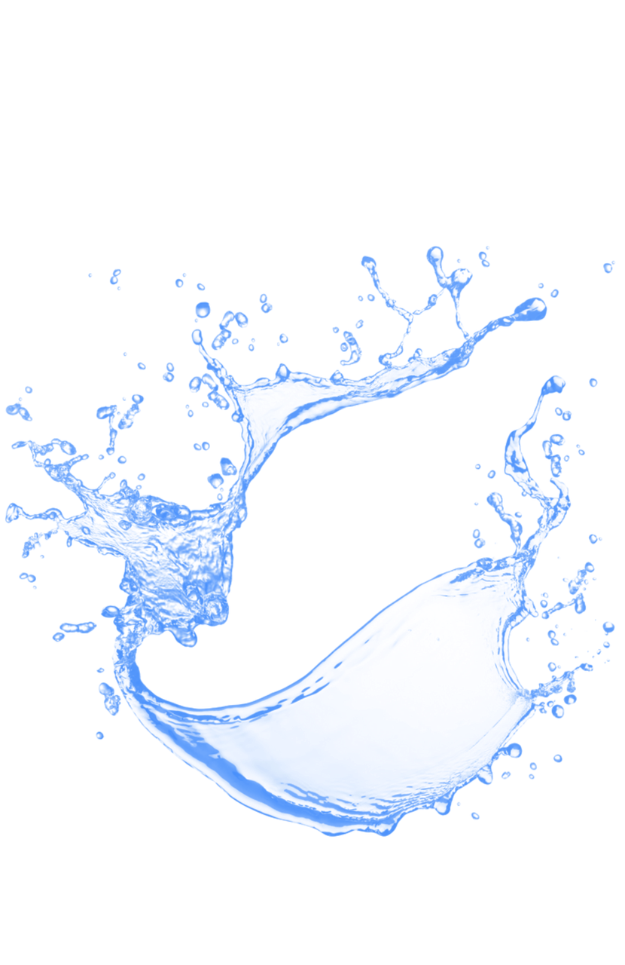
علوم وتكنولوجيا للصف الرابع
عَارِضَةٌ مُرافِقَةٌ للتَّعلُّم
الباب الثالث: الماء والهواء في الارض والسَّماء
الفصل الثالث: الماء في دائرَة - دَوْرَة المياه في الطَّبيعَة
Notes:
פרק שלישי: מים במעגל — מחזור המים. הפרק מדגיש את הקשר שבין שינויי מזג אוויר לבין תופעות רבות הקשורות במחזור המים בטבע כדוגמת התאדות, התעבות ויצירת משקעים; קיומו של מחזור המים בטבע מאפשר את התחדשותם של מקורות המים. הפרק דן במצבם של מקורות המים בישראל ובפתרונות הטכנולוגיים וההתנהגותיים שיישומם עשוי לפתור את הבעיה.
אף שהמים הם משאב טבע מתחדש, צריכת המים המתוקים גדולה ביחס להיצע. מים מתוקים הם משאב טבע הנמצא במחסור במדינת ישראל.

Slide 2

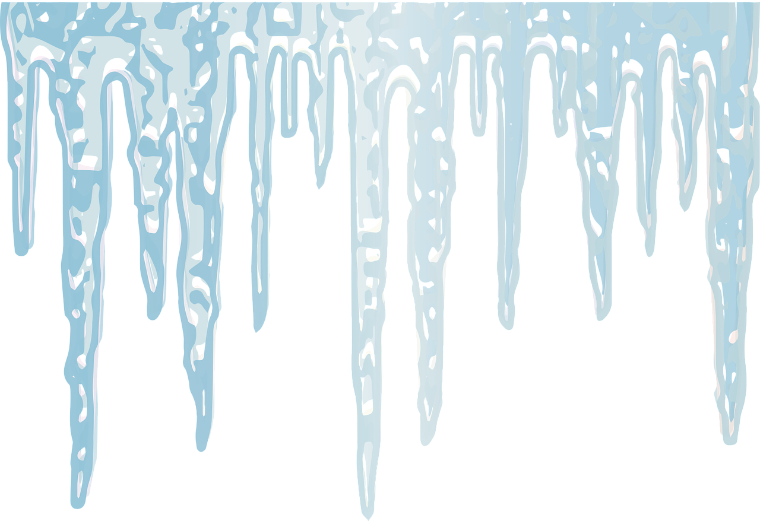
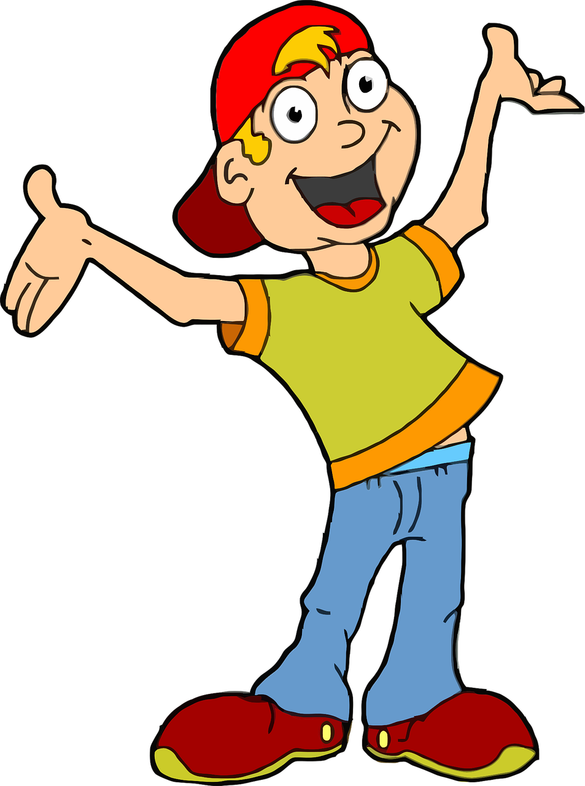
في الصَّيْف
في الصَّيف لا يهطُل المطر.
الأرض جافَّة وأحيانا مُشَقَّقَة.
في آخِر الصَّيف يبدو كُلّ شَيء حولنا
وكأَنَّهُ يَصْرُخ: أعطونا الماء لنَعيش!
في الشِّتاء
في الشِّتاء يَهْطُل المَطَر.
إذا هَطَلَ مَطَرٌ كَثير، ستكون المياه كافية للكائنات الحَيَّة ولإحتياجات الانسان المختلفة. تتجَدَّد مجَمَّعات المياه في الشِّتاء. اذا لم يَهطُل مطر بكميَّة كافِيَة، ستكون سنة مَحْل (قَحْط).
إذا كانت مُجَمَّعات المياه تمتَلِئ في الشِّتاء.
فلماذا يقولون أن هناك نقص في المياه؟
صفحة182
Notes:
מטרת השיר היא לרמוז על התלות הקיומית שלנו בהתחדשות המים. שני המשפטים המודגשים בסוף כל בית מרמזים על תופעה זו: בקיץ "הבו לנו מים ונחיה!" ו"בחורף המים מתחדשים — אם לא יֵרד מספיק גשם, תהיה שנת בצורת". ברוח נימת השיר מומלץ להביא כתבות על שנות בצורת ועל המשמעות שיש לכך להתחדשות מקורות המים.
קוראים את השיר במליאה ומקיימים דיון בסוגיה: אם בחורף מאגרי המים מתמלאים, אז למה אומרים שיש מחסור במים?

Slide 3
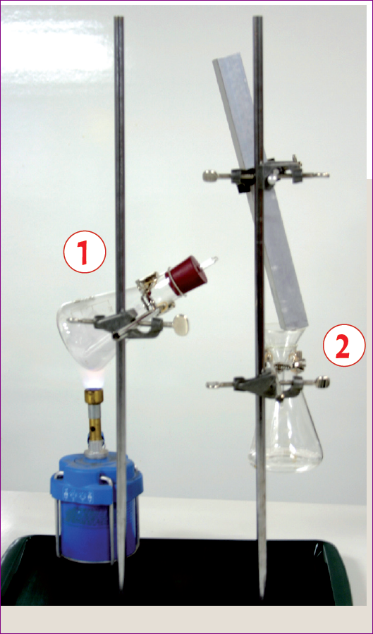
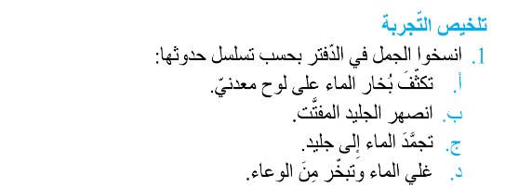
حالات المادة في الأرض والسَّماء
مَهَمَّة:من الماء الى الماء- تجرِبَة
(184صفحة)
صفحة 185
Notes:
עיקרון חשוב להבנת מחזור המים בטבע קשור לשינויים במצבי הצבירה של המים. את מערכת הניסוי בונים כמתואר בתמונה. לפני ביצוע הניסוי
חשוב לבקש מהתלמידים לשער מה יתקבל לדעתם בכל אחד משלבי הניסוי.
בעת ביצוע הניסוי חשוב להפנות את תשומת לב הלומדים להתרחשויות בכל אחד מהשלבים: מספקים חום לקרח, הקרח ניתך, המים מתחממים, טמפרטורת המים עולה, המים מתאדים, המים רותחים, האדים פוגעים בזכוכית הקרה, האדים מתעבים, טיפות מים מצטברות
בבקבוק. את הבקבוק עם טיפות המים מכניסים למקפיא.
שימו לב: כמות הקרח שתתקבל לאחר ההקפאה תהיה קטנה בהרבה מהכמות שהייתה בתחילת הניסוי. כדאי לדון עם התלמידים בנושא (הרי חומר אינו הולך לאיבוד). חשוב לערוך אנלוגיה בין מערכת הניסוי לבין תהליכים דומים שמתרחשים בסביבה: מים בסביבה עוברים ממצב צבירה אחד למשנהו, וכך הם עוברים מסביבה לסביבה. למשל, מהשלולית לאוויר, מהעננים לקרקע וכדומה.

Slide 4
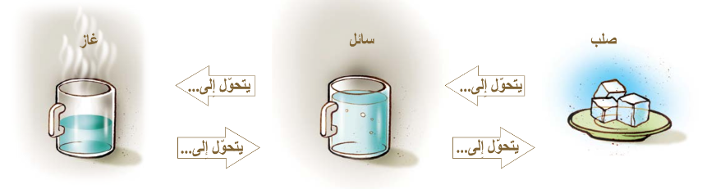
مَهَمَّة: من ماء الى ماء – تلخيص (صفحة 185)
Notes:
מוצע לבקש מהתלמידים לתאר את התהליכים המוצגים בתרשים בעזרת השאלות שבעמוד 185

Slide 5
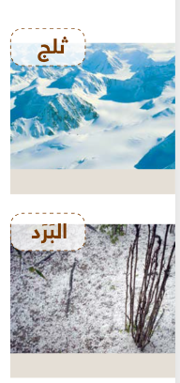
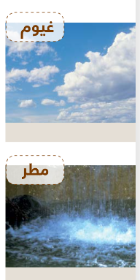
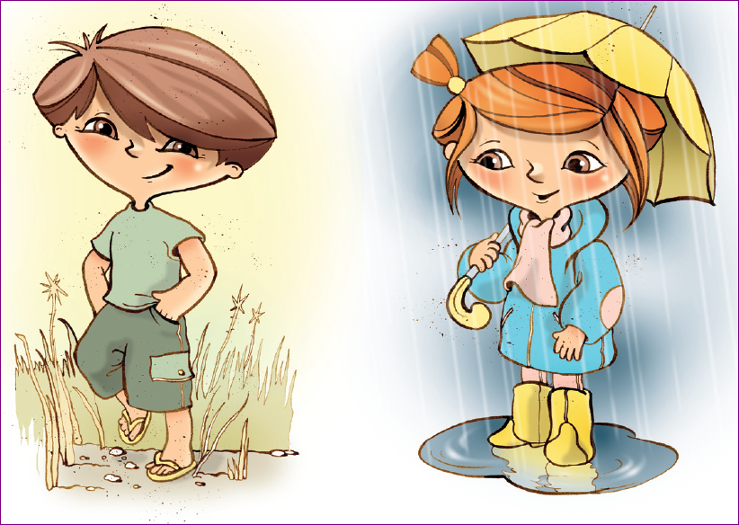
الماء مَورِد طَبيعي مُتَجَدِّد
مَهَمَّة: ينْتَقِل الماء من بيئَة الى أُخرى(صفحات 186-188)
Notes:
לפני ביצוע המשימה מוצע לקיים דיון בכיתה בעזרת תוכן בועיות הדיבור. האם העובדה שבקיץ זרימת הנחלים פוחתת ופני המים בכנרת יורדים מעידים על כך שהמים נעלמים מהסביבה?
סיפורו של מחזור המים מתואר בקטע מידע שמחולק לשש פסקאות. רצף הפסקאות מאורגן באופן לוגי שמצביע על תהליכים שקשורים זה בזה. התחלתו של סיפור מחזור המים בהיווצרות עננים היא שרירותית ואפשר היה להתחיל מכל שלב בתהליך (למשל, מהפשרת שלגים).

Slide 6
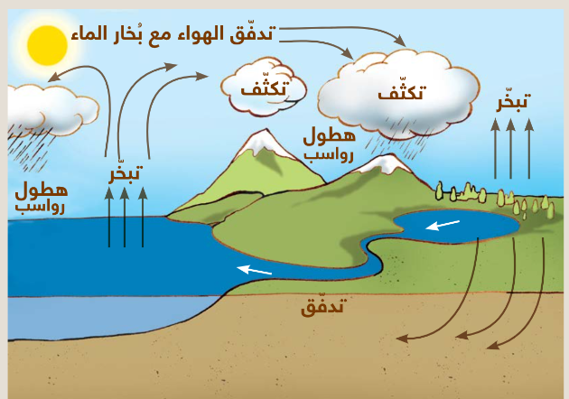
دورة المياه في الطَّبيعَة (صفحة 188)
لماذا يُعْتَبَر الماء مورد طبيعي مُتَجَدِّد؟
فيلم دورة المياه في الطَّبيعَة : ادخُلوا الى الرابط التالي
.
Notes:
מחזור המים בטבע. מעיינים בתרשים ומתארים את התהליך.
כאשר אדי המים שבאוויר עולים ופוגשים אוויר קר בשכבות הגבוהות של הָאַטְמוֹסְפֶרָה, הם מִתְעַבִּים ויוצרים עננים. מהעננים ישובו וירֵדו מִשְקָעִים: גשם וברד. מים ישובו אל הים, ומשם ישובו ויתאדו... מים ישובו אל היבשה, ירטיבו אותה ואת כל אשר עליה. מים יזרמו אל הנהרות והנחלים ויחְַלְחֲלוּ למי תהום. מהיבשה יזרמו המים אל הימים, ומשם ישובו ויתאדו... ושוב אדי המים מִתְעַבִּים באַטְמוֹסְפֶרָה ויוצרים עננים...
זהו תהליך החוזר על עצמו כל הזמן. לתהליך זה החוזר על עצמו קוראים מחזור המים בטבע.
הודות למחזור המים בטבע, המים שבמקורות המים מתחדשים. לפיכך המים נחשבים למשאב טבע מתחדש.

Slide 7
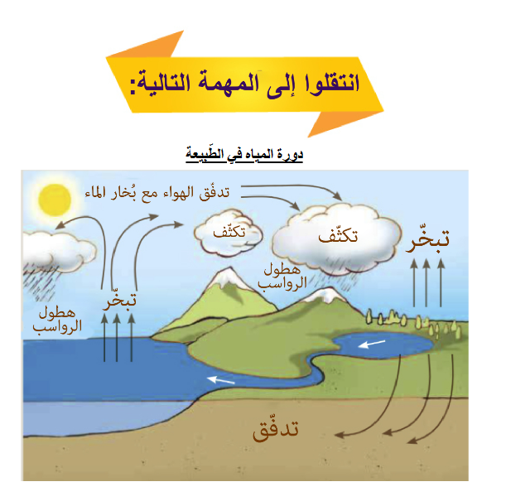
Notes:
באתר במבט מקוון, בספר הדיגיטלי, בעמוד 186, משימה מים משאב טבע מתחדש.

Slide 8
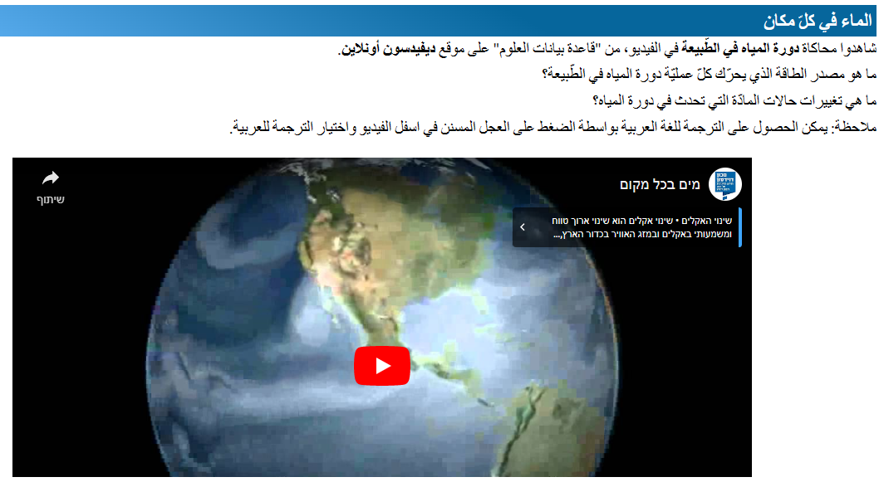
انتقلوا الى المهمَّة
ماء في كل مكان
Notes:
באתר במבט מקוון, בספר הדיגיטלי, בעמוד 190, משימה מים בכל מקום.

Slide 9
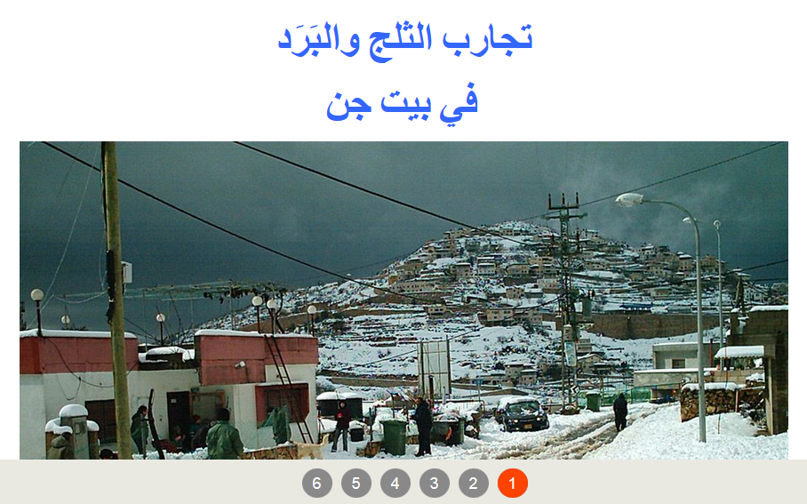

Notes:
באתר במבט מקוון, יחידת התוכן חומרים. המשימה חוויות של שלג וברד עם מעיין ותמר עוסקת בתנאי מזג האוויר הדרושים ליצירת ברד ושלג ולנזקים הצפויים להיות בעקבות סופת ברד וסופת שלג קשה.

Slide 10
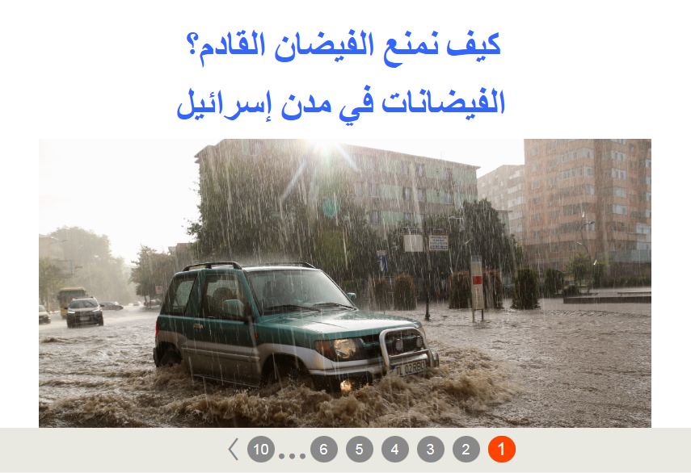

Notes:
באתר במבט מקוון, יחידת התוכן שינוי אקלים וקיימות. המשימה הצפות בערי ישראל עוסקת בהצפות הנגרמות בגלל ירידת כמות משקעים גדולה בפרק זמן קצר, לגורמים להצפות ובדרכי פתרון תוך התייחסות למחזור המים בטבע.

Slide 11
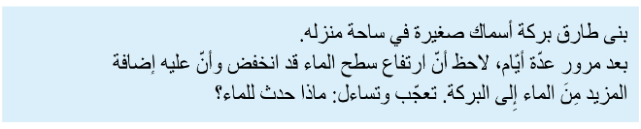

مَهَمَّة: ماذا حدث للماء الموجود في البركة؟ (صفحة 191)
ما هو سؤال البحث الذي سأَلَهُ طارِق؟
اقترحوا فرضِيّات لسؤال البحث الذي سأَلَهُ طارِق.
ما هي المعلومات التي ساعدتكُم على طرح كل فرضِيَّة؟
Notes:
המוקד של המשימה הוא הבניה מפורשת של מיומנות החשיבה השערה. השערות הן הסברים אפשריים לתופעות. ההשערות לרוב מבוססות על ידע או על מידע. דוגמאות להשערות אפשריות: ייתכן והמים חלחלו לקרקעית הברכה, ייתכן והמים התאדו, ייתכן ורוקנו את הברכה, ייתכן ובעלי חיים שתו את המים.
קוראים את הסיפור ועורכים דיון במליאת הכיתה בעזרת השאלות.

Slide 12
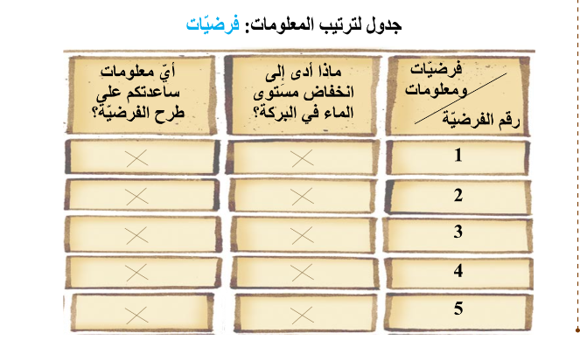
مَهَمَّة: ماذا حدث للماء الموجود في البركة؟(تَتِمَّة)

Slide 13
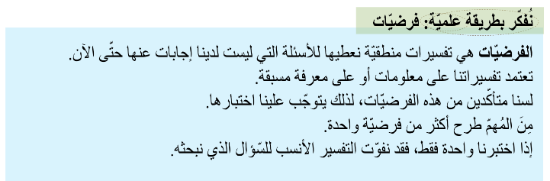
نفكِّر بطَريقَة عِلمِيَّة: فرضِيَّات (صفحة 192)

Slide 14
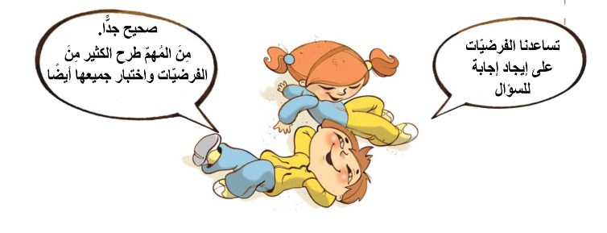
فرضِيَّات

Slide 15
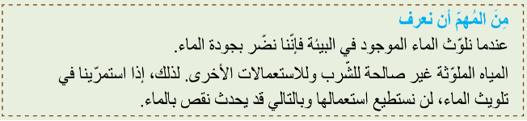
هل يكفي الماء؟
مهمة: نقص الماء ( صفحة 193)
أي عمل يقوم به الانسان يؤدي الى تناقُص كمية الماء الموجودة في مصادر المياه؟
كيف تؤَثِّر درجة حرارة الهواء على كميَة الماء الموجودة في مصادر المياه؟
كيف ممكن أن يحدث نقص بالماء؟
Notes:
בעיית המחסור במים מתוקים במדינת ישראל שבה ועולה מדי פעם בכלי התקשורת. לא פעם חזינו בתמונות המראות את המצב העגום
של הכנרת ושל מקורות מים אחרים. בתת הפרק הקודם הוצג מחזור המים שהודות לקיומו יכולים מאגרי המים להתחדש. מכאן עולה השאלה
המרכזית שבה עוסק תת פרק זה: "כיצד ייתכן שיש מחסור במים אם מדובר במשאב טבע שמתחדש כל הזמן?".

Slide 16
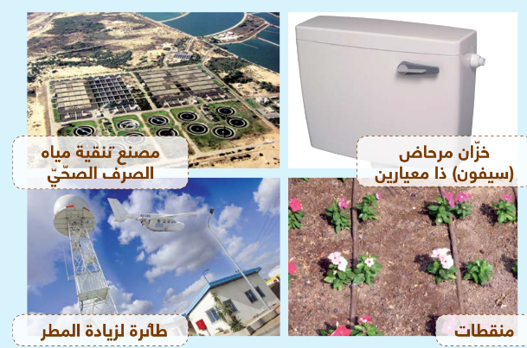
نَمنع نَقْص الماء (صفحة 194)
نُحافِظ على الكُرَة الأَرْضِيَّة- تَطْوير مُسْتَدام
فيلم قطرة – مكوروت بالرابط التالي
Notes:
מחסור במים מתרחש כאשר כמות המים הנצרכת ו/או המתאדה ממקורות המים גדולה מכמות המים המגיעה מהמשקעים.
אפשר למנוע מצב של מחסור במים באמצעות פתרונות טכנולוגיים (טיהור שפכים, אגירת מים בסכרים, התפלת מים) וכן באמצעות חיסכון.

Slide 17
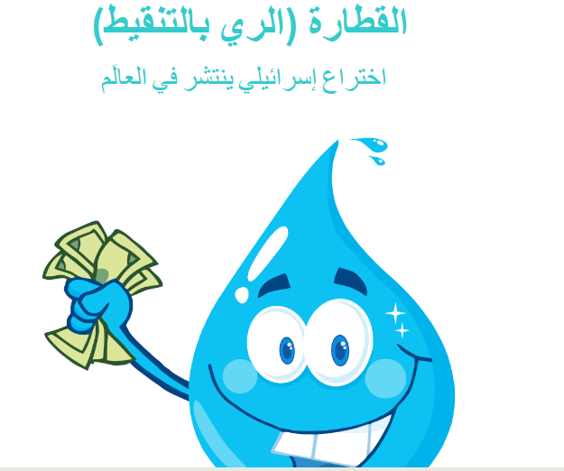

Notes:
באתר במבט מקוון, יחידת התוכן ושינוי אקלימי וקיימות, המשימה טפטפת- המצאה ישראלית שטפטפה לעולם.
המשימה עוסקת בהמצאה הישראלית "הטפטפת" כפתרון טכנולוגי להקטנת איבוד מים בהשקיה.

Slide 18
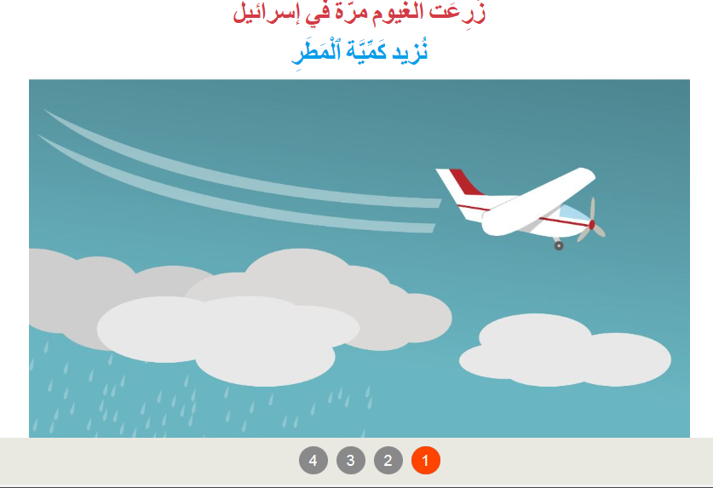

Notes:
באתר במבט מקוון, יחידת התוכן חומרים, שינוי אקלים וקיימות.
המשימה פעם זרעו בישראל עננים עוסקת בטכנולוגיה להגברת הגשם על ידי עננים תוך התייחסות להסבר המדעי על תפקידו של יודיד הכסף בתהליך ההתעבות.

Slide 19
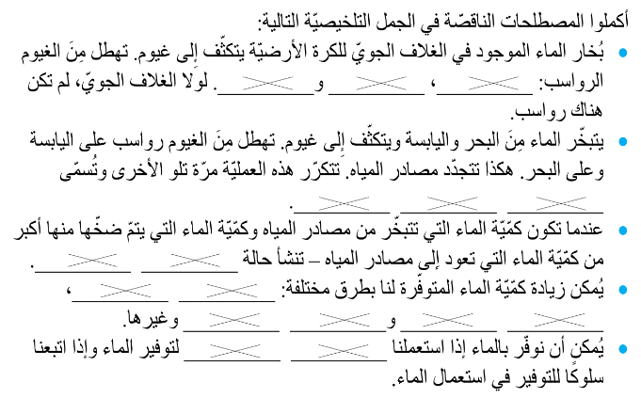
تلخيص: تَعَلَّمنا في هذا الفصل أنَّ ... (صفحة196)
Notes:
מנחים את התלמידים להשלים את המילים החסרות במשפטי הסיכום.

Slide 20
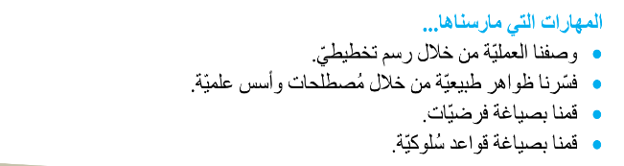
مهارات التَّفكير
Notes:
מביאים את התלמידים למודעות אודות המיומנויות שנלמדו והופעלו. חשוב לציין את ההקשר של השימוש במיומנויות.
דוגמאות:
ניסחנו השערות: מה קרה למים שבברכה?

Slide 21
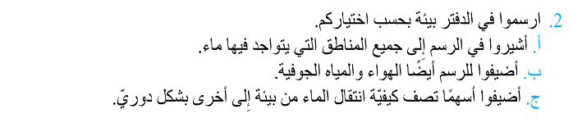
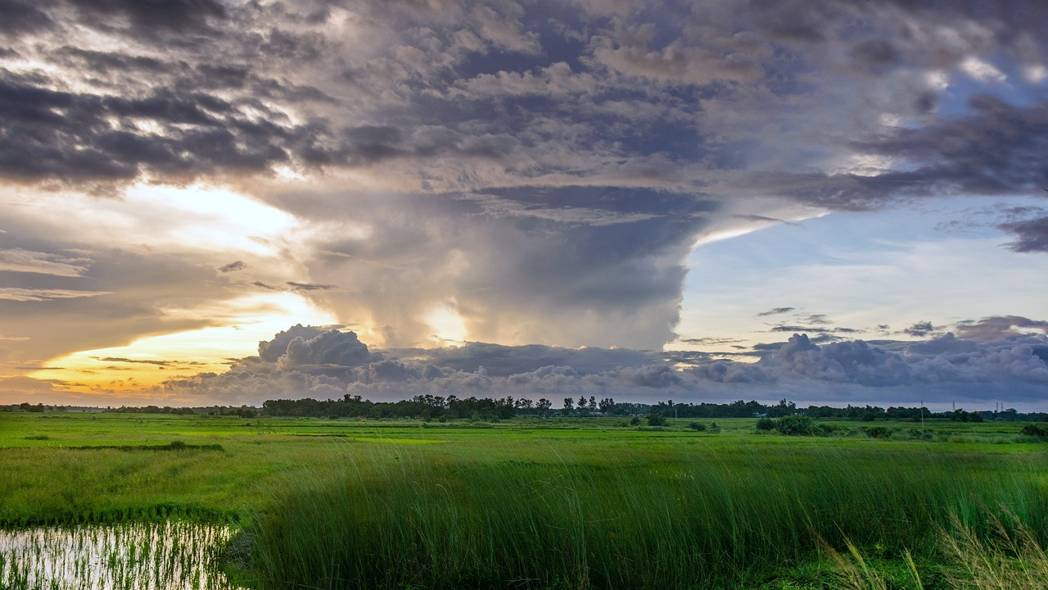
بنظرة مُجَدَّدة- مهمة تلخيص (صفحة 197)
Notes:
אפשר להתחיל עם התלמידים במליאת הכיתה בפעילות המוצגת בשקופית ולאחר מכן להפנות אותם לשאר השאלות במשימה.
אפשר להשתמש בשאלות/המשימות שמופיעות בתבנית זו למטרות של הערכה מעצבת.
בניגוד להערכה מסכמת שהיא הערכה לצורך סיכום שלב הלמידה. הערכה מעצבת היא הערכה שבמסגרתה קיים משוב מתמיד ומתחולל תהליך למידה מתמשך.

Slide 22
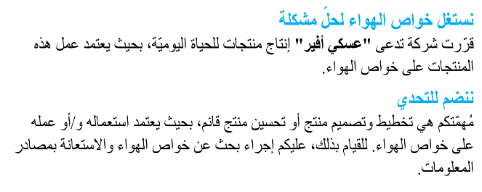
أَمامَنا تَحَدٍّ (198 – 199)
Notes:
השער מסתיים במשימה טכנולוגית יש לנו אתגר. במשימה התלמידים מתבקשים לשכלל או להמציא מוצר שמבוסס על תכונות האוויר.
המשימה מציבה אתגר חשיבתי שמצריך שימוש בתהליך פתרון בעיות טכנולוגי (תהליך התיכון). פתרון האתגר שימוש במושגים הקשורים
לתכונות האוויר (מבודד חום, דחיס, מתפשט בחום). דגש מיוחד ניתן במשימה לניסוח הדרישות מהמוצר והאילוצים, בחירת החומרים והתאמתם
למטרות המוצר.
המשימה מתאימה ככלי להערכת ביצועי לומדים (ידע מושגי, מיומנויות תיכון, מיומנויות מידעניות, עבודת צוות ועוד).
משימת האתגר היא משימת ביצוע בהקשר לתהליך פתרון בעיות.

Slide 23
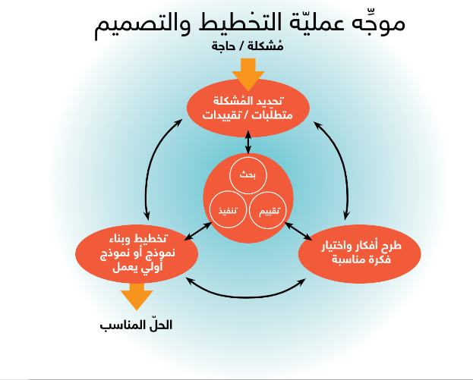
صفحة 199
Notes:
העזרו בנווט תהליך התיכון לביצוע משימת האתגר.
מכלי החשיבה והעשייה שמנווט את תהליך התיכון הוא נווט התיכון. חשוב ביותר להציג את נווט התיכון לתלמידים ולדון עמם על מרכיביו ועל חשיבות השימוש בו בעת תהליך פתרון הבעיה. הנווט ילווה אותם לאורך כל התהליך ויורה להם איזה תפקוד תיכון מרכזי מופעל בכל שלב של התהליך.

Slide 24
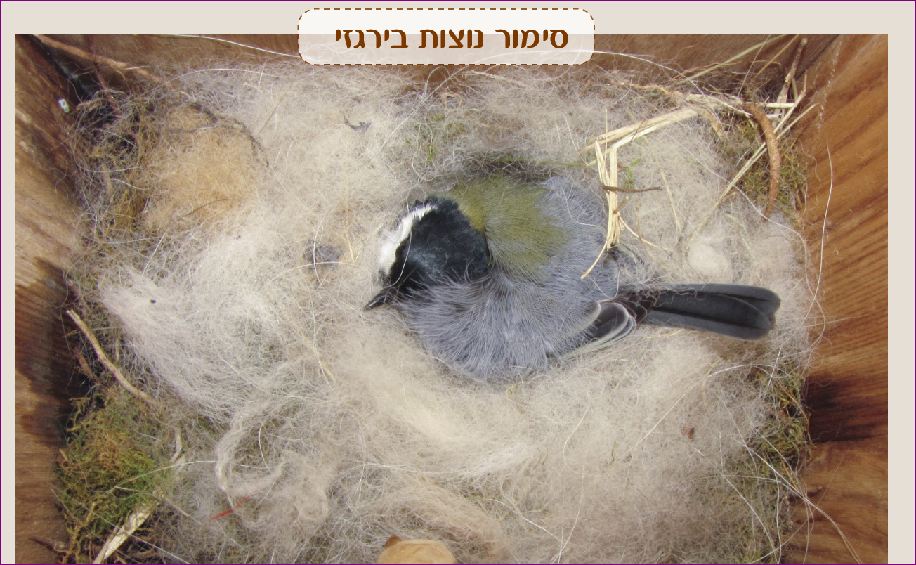
تَمَّ وَلَم يَكْتَمِل
عارِضَة مُرافِقَة للتَّعَلُّم
ننتقِل للباب القادِم

